Slide 1
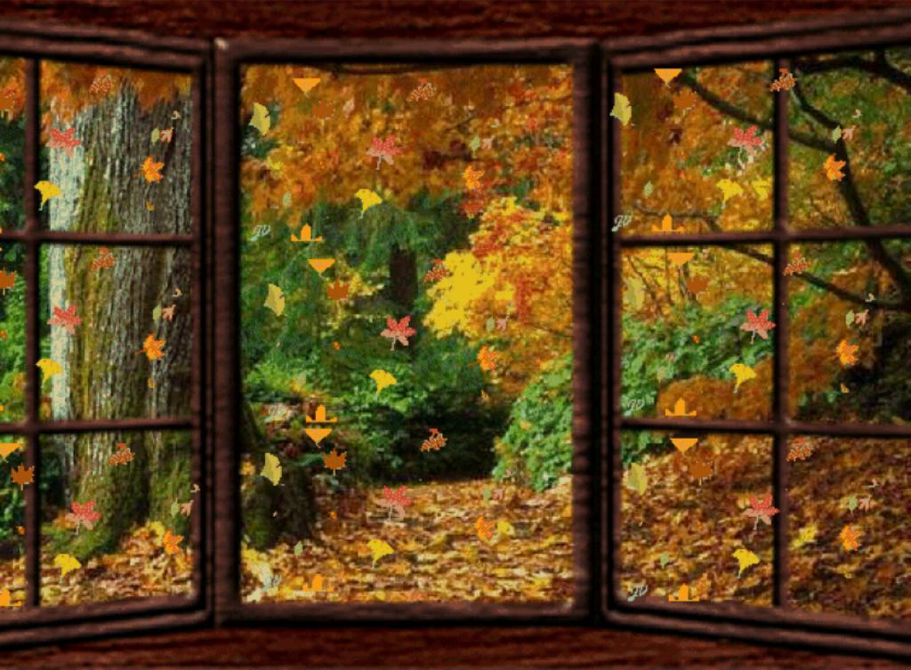
L’autunno con le sue foglie
Sezione N Bambini di 4 anni
Insegnanti : Napolitano Maria, Sodano Vincenza.

Slide 2
Lavoriamo insieme creando tante foglie: giallo, rosso, marrone …

Slide 3
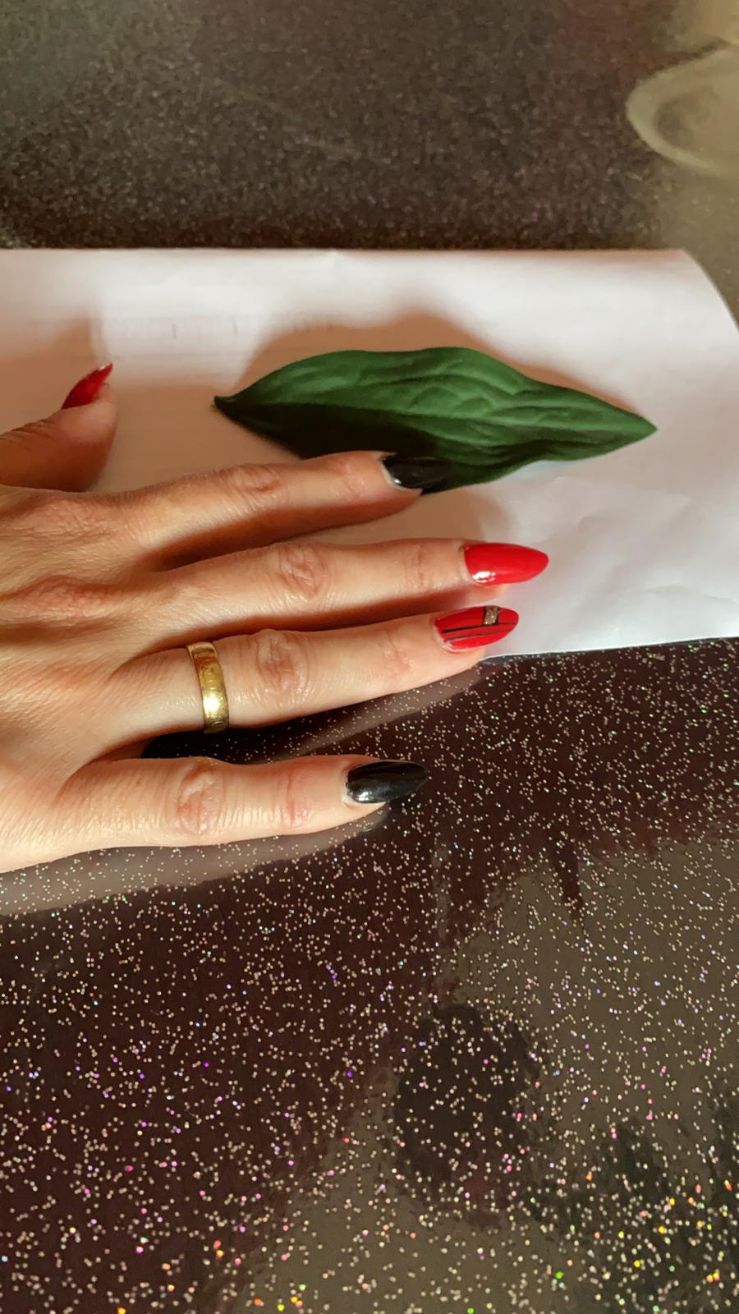
…..Raccogliamo le foglie …..
FOGLIA ROSSELLA
FOGLIA MARCO

Slide 4
Obiettivi: osservare e conoscere i cambiamenti della stagione autunnale.
Esprimere emozioni e sentimenti davanti alla natura autunnale.
BUON LAVORO …..

